Slide 1
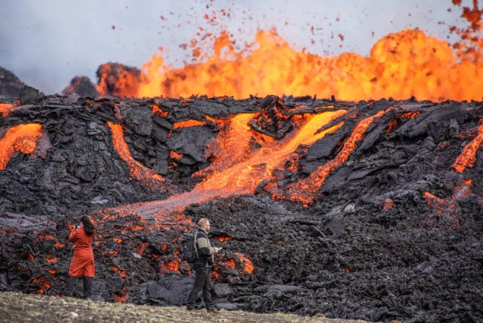

איסלנד -
ארץ האש והקרח
והפעם אכן עם הרבה אש בעקבות התפרצות הר הגעש
צילום ועריכה (למעט תצלומי ההתפרצות) – יגאל מורג.

Slide 2
בחצי השני של חודש אוגוסט (2017) ערכנו טיול ("רכובים"
על אוניית קרוז מפוארת) שיצא מנמל המבורג שבגרמניה, התעכב בקצה הצפוני של סקוטלנד (באזור האגם לוך-נס), המשיך לאיסלנד, והקיף אותה סביב סביב, ואז חזר להמבורג תוך ביקור באיי אורקני שבצפון סקוטלנד.
היו אלה 11 יום של שייט תענוגות כשברוב הימים אנו יורדים
עם בוקר לביקור באתרים המרהיבים של סקוטלנד ואיסלנד, ובחוויית הביקורים הללו ברצוני לשתף אתכם, ואכן – לפני חמש
שנים הפקתי מצגת כפולה עם רשמי הסיור באיסלנד, השבוע הפתיע הר הגעש וחזר והתפרץ, ונופי הלבה המשגעים גורמים לי לחזור למצגת, למחוק חלק מנופי המים שבה, ולהכניס במקומם כמה מנופי האש אותם העתקתי מהאינטרנט, ואני בטוח שגם אתם תיהנו מהם.

Slide 3
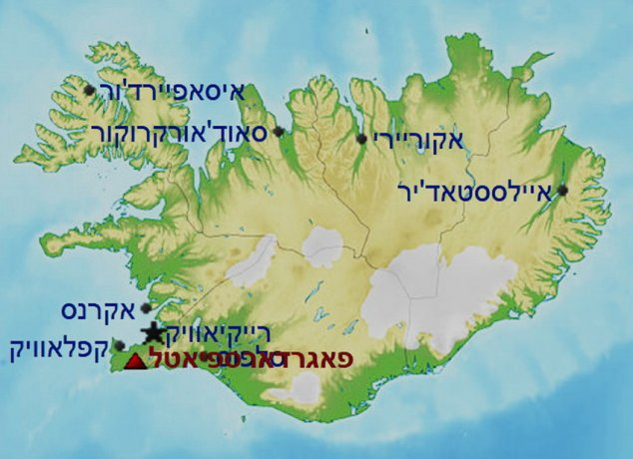
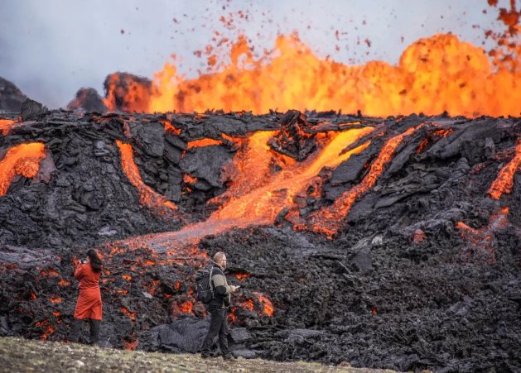
נחזור רגע למפת איסלנד, ונסקור את מאפייניו של האי, ששטחו כ 103,000 קמ"ר (פי 5 לערך מגודלה של ישראל) ומספר תושביה כ 330,000 (כ אחד חלקי 24 ממספר תושבי ארצנו), כשליש מהם מתגוררים ברייקיאוויק הבירה, כך שצפיפות התושבים באי דלה ביותר. איסלנד היא ארץ הררית, אך הריה אינם גבוהים, ומתנשאים לגובה של מאות מטרים ספורים (אם כי יש כמה בודדים שמגיעים לגובה של כ 2000 מטר), ועם זאת – עקב מיקומו של האי בצפון הרחוק הוא מכוסה ברובו בשלג חלק ניכר מימות השנה, ובחלקו מכוסה בקרחוני עד ענקיים שאינם נמסים לעולם, ועם זאת - כמויות הגשמים והשלגים שכן נמסים, גורמים לאיסלנד להיות משופעת בכמות עצומה של נהרות, אגמים, מפלים וכד', ונושא זה – של מים חיים יפתח את מסענו באי...
אני חוזר למצגת זו שכן אתמול, ב 4 באוגוסט 2022 התפרץ הר הגעש פאגְרדאלסְפִיאטְלְ, ומספק לנו מראות מרהיבים של לבה מתפרצת וזורמת במורד ההר.
אני כמובן, לא הגעתי לשם, והתמונות המצורפות של ההתפרצות הורדו כוולן מן האינטרנט.
איסלנד
הבירה
הר הגעש
אזור ההתפרצות

Slide 4
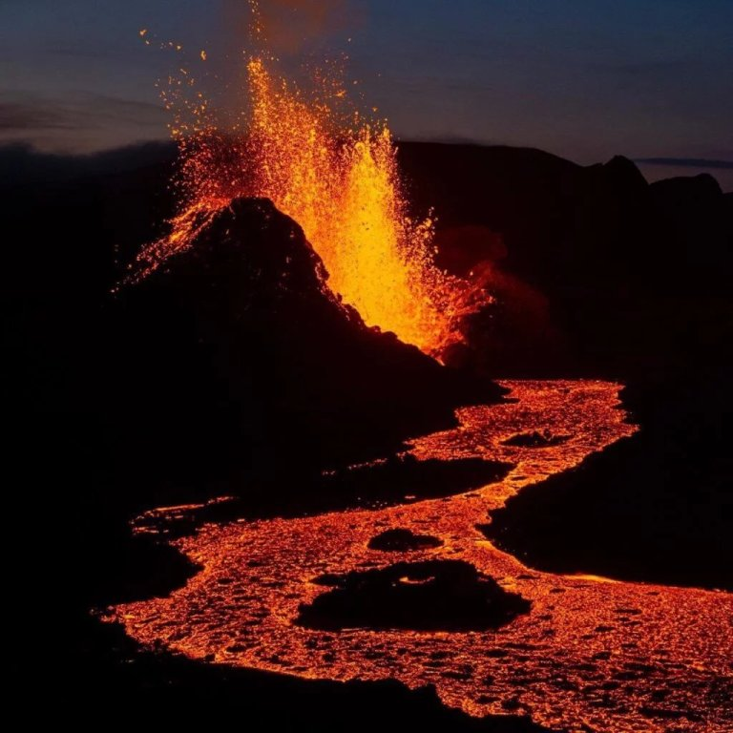
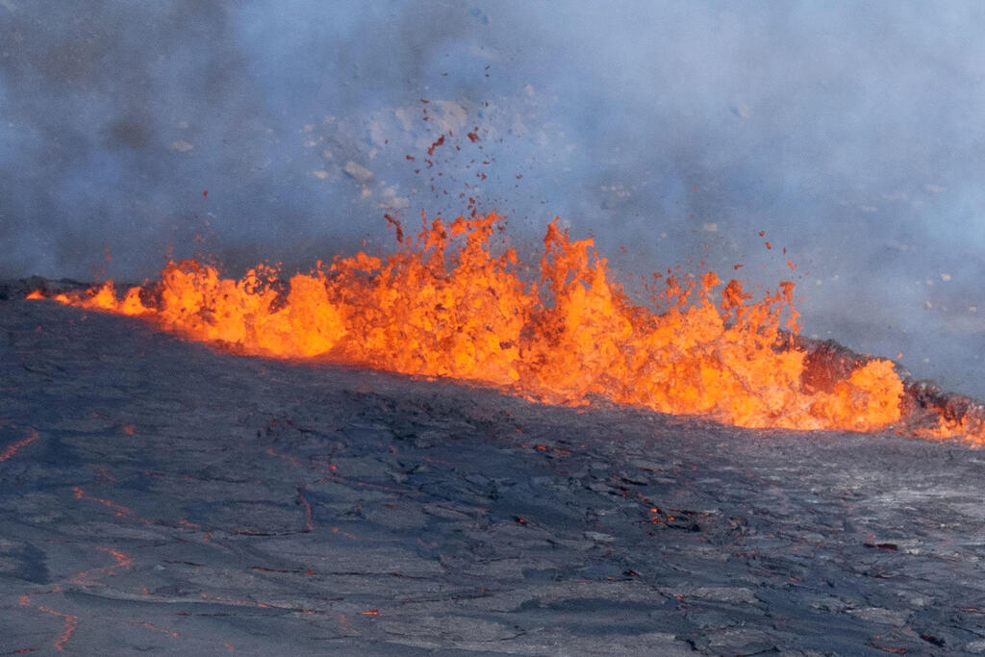
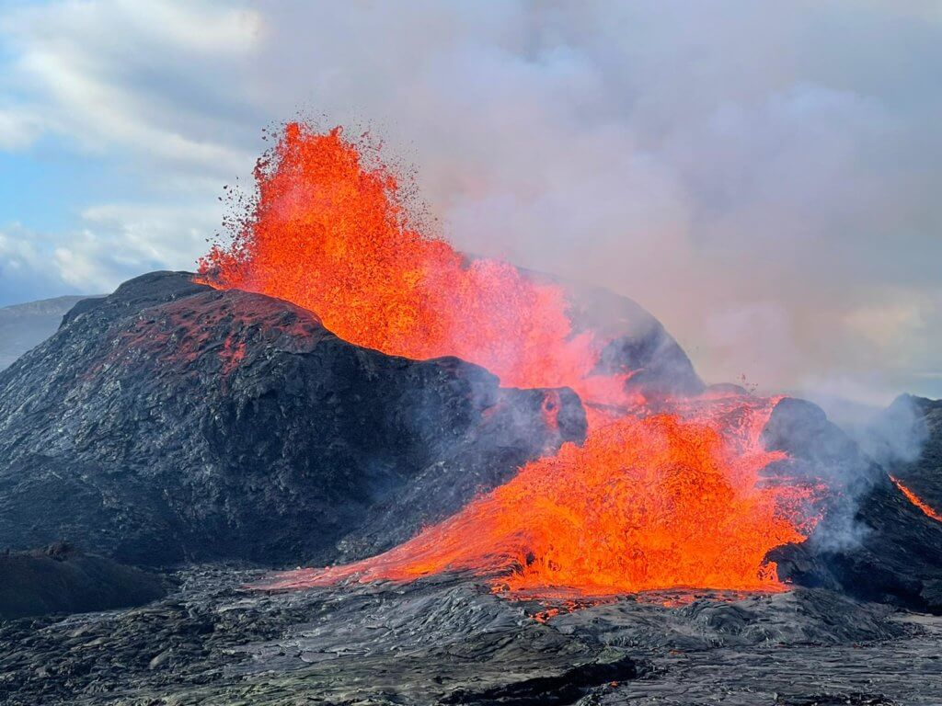
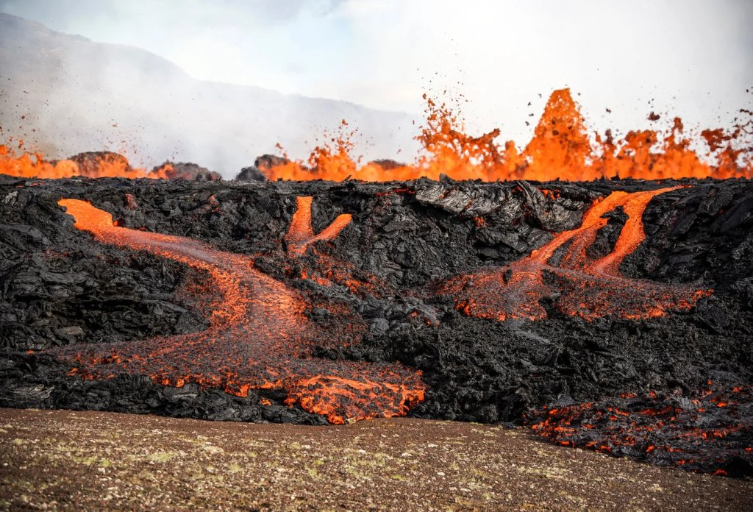
אני מסיר חלק מן התמונות המקוריות שהיו במצגת המקורית, ומכניס במקומן תמונות
מהתפרצות הר הגעש, אך קודם – כמה מילים על תופעת הרי הגעש באיסלנד:
פאגְרדאלסְפִיאטְלְ הוא הר געש באיסלנד הנמצא כ-30 קילומטרים מדרום מערב לבירה ריקיאוויק. ההר היה רדום במשך כ-6,000 שנים, עד שהתפרץ באפריל 2010 והעלה לשמיים ענני אפר ואבק שעצרו את התנועה האווירית בצפון אירופה למשך 6 ימים.
במרץ 2021 היתה התפרצות נוספת, אך הפעם פלט ההר זרמי לבה נהדרים, תופעה שמשכה אליה תיירים מכל העולם ונמשכה כשישה חודשים,
ובימים אלה של תחילת אוגוסט 2022 שוב התעורר ההר לחיים. למרבה המזל ההר נמצא בבידוד וזרמי הלבה שלו לא פוגעים בישוב כלשהוא , והסיפור מהווה בעיקר סנסציה תיירותית, ואף שלא זכיתי (וגם לא אזכה) לבקר במקום, אני מרשה לעצמי להוסיף למצגת שיצרתי לפני כחמש שנים בעת ביקורי באיסלנד כשעוד נימנמה בשלווה
כמה תמונות של ההתפרצות שפורסמו באינטרנט.

Slide 5
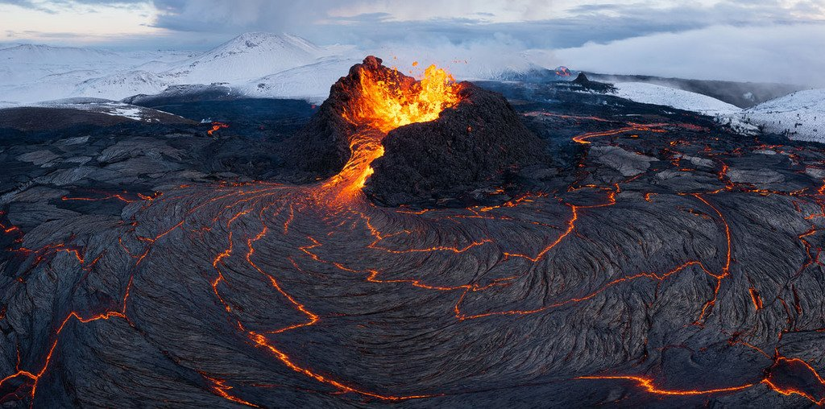
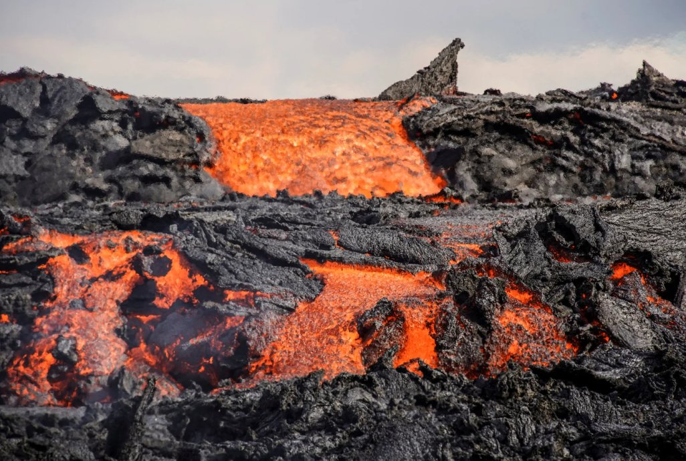
באפריל 2010 היתה התפרצות שהעלתה ענני אפר ואבק שעצרו את התנועה האווירית ברחבי צפון אירופה, למשך 6 ימים, ומאז יש בחצי האי סוד'ורנס פעילות געשית נרחבת. אך עד שנת 2021 היה חצי האי שקט, החל מדצמבר 2020 ועד מרץ 2021 החלה פעילות סייסמית יוצאת דופן, שהתבטאה בכמות גבוהה של רעידות אדמה, החזקות שבהן בעוצמה של 5.7 לפי סולם מגניטודה לפי מומנט. הפעילות הסיסמית העלתה חששות לגבי התפרצות קרובה באזור. בשלושת השבועות שקדמו להתפרצות הנוכחית אירעו יותר מ-40 אלף רעידות אדמה !!!.
באיסלנד ישנם עשרות (ואולי יותר) שרידים של הרי געש כבויים שהיו בתנומה בין 800 ל900 שנים, כשההתפרצות האחרונה באזור אירעה במאה ה 12. בכמה מהם התמוטטה התקרה ונוצר בור ענק ובכמה מקרים התנקזו לבורות אלה מי תהום ומתקבל אגם שקוע
יוצא דופן (אחד כזה אראה בהמשך) לאחרונה חלה התעוררות בחצי האי סודורנס שמדרום מערב לריקיאוויק הבירה, ואת תוצאותיה אתם רואים כעת.
והנה ההתפרצות במלוא יפעתה !!!
באפריל 2010 היתה התפרצות שהעלתה ענני אפר ואבק שעצרו את התנועה האווירית ברחבי צפון אירופה, למשך 6 ימים, ומאז יש בחצי האי סוד'ורנס פעילות געשית נרחבת. אך עד שנת 2021 היה חצי האי שקט, החל מדצמבר 2020 ועד מרץ 2021 החלה פעילות סייסמית יוצאת דופן, שהתבטאה בכמות גבוהה של רעידות אדמה, החזקות שבהן בעוצמה של 5.7 לפי סולם מגניטודה לפי מומנט. הפעילות הסיסמית העלתה חששות לגבי התפרצות קרובה באזור, ואכן - בשלושת השבועות שקדמו להתפרצות הנוכחית אירעו
יותר מ-40 אלף רעידות אדמה !!!.

Slide 6
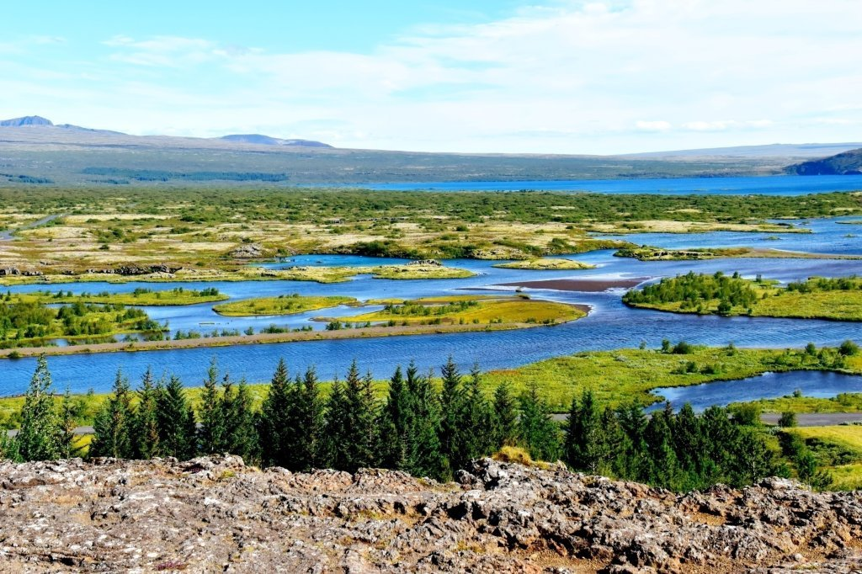
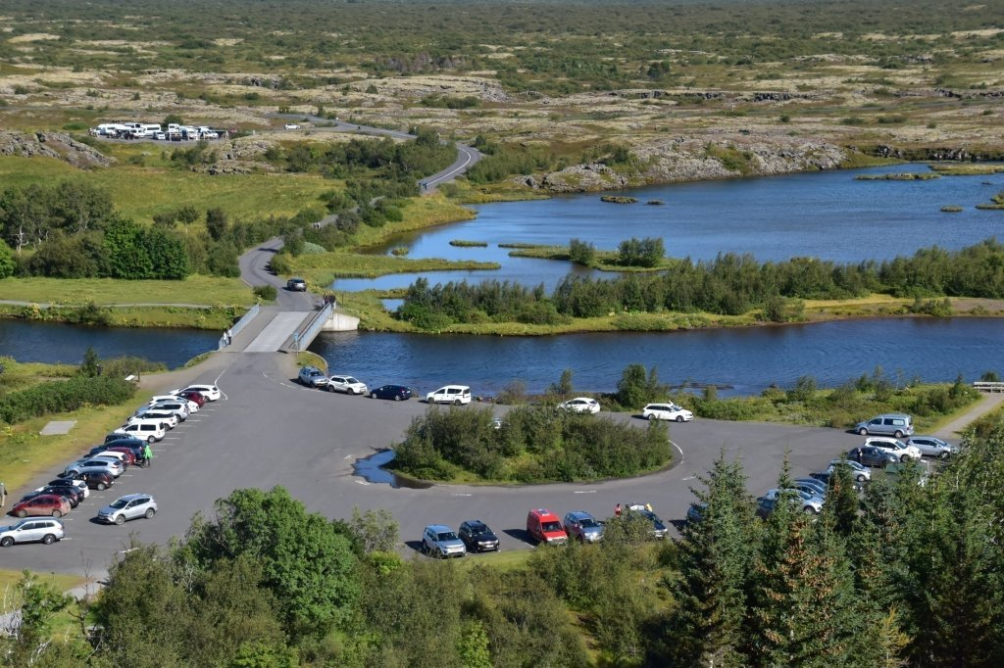
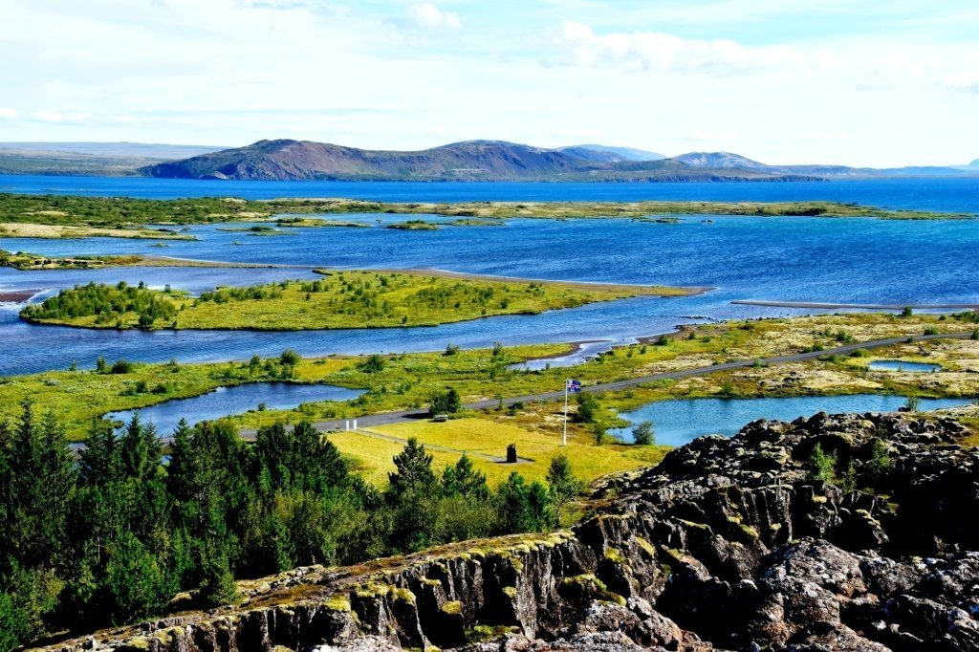
אנחנו חוזרים למצגת המקורית עם מחיקות שונות פה ושם, ונשארים להראאות את נופי איסלנד של חיי היום יום על זרימות המים שלה והתפרצויות הקיטור שלה.
כאן אנחנו באתר טינגווליר, שעוד נחזור אליו כשנעסוק בוולקניזם ותזוזת יבשות, אך
כרגע נצפה בנופי המים שלו שהם מבוך של נחלים ואגמים נהדרים.

Slide 7
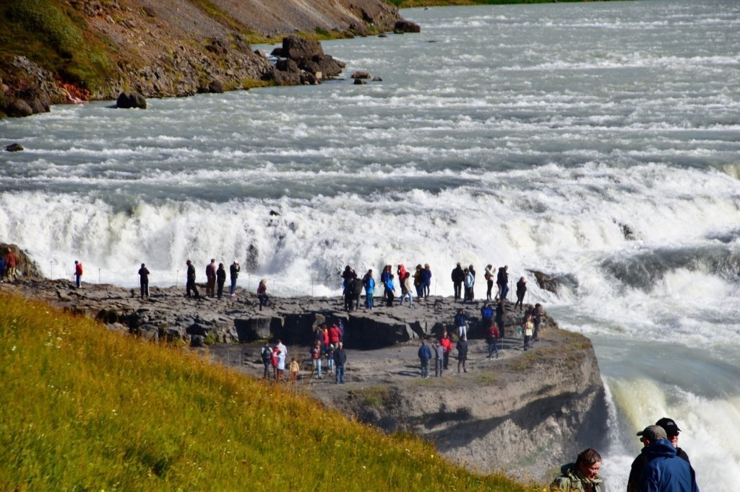
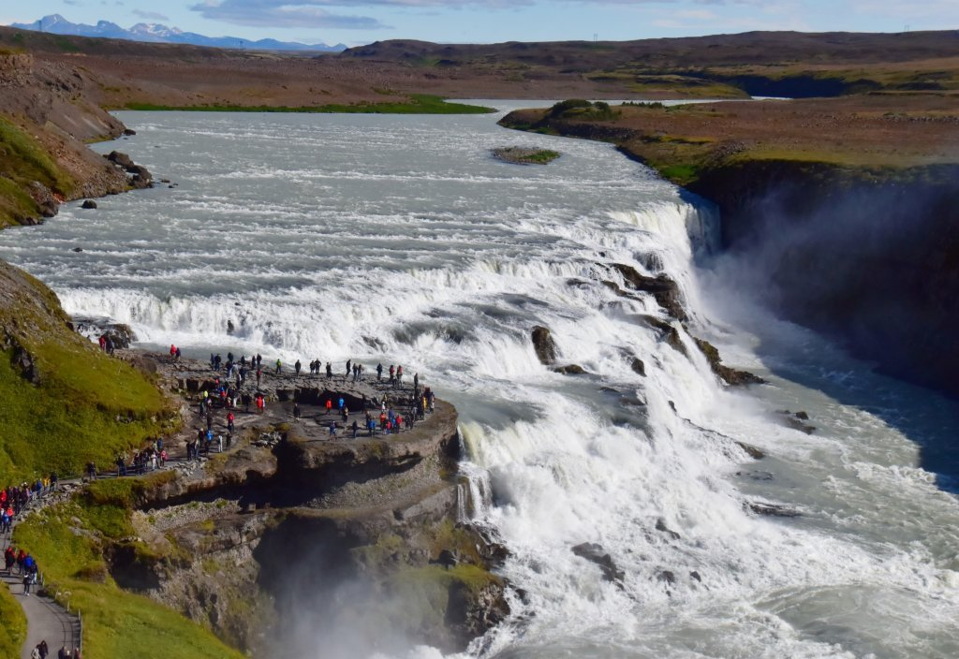
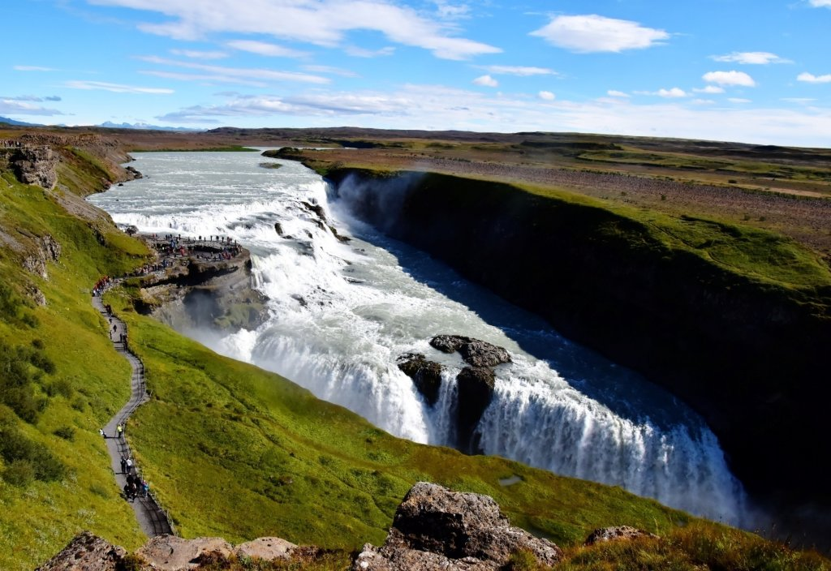
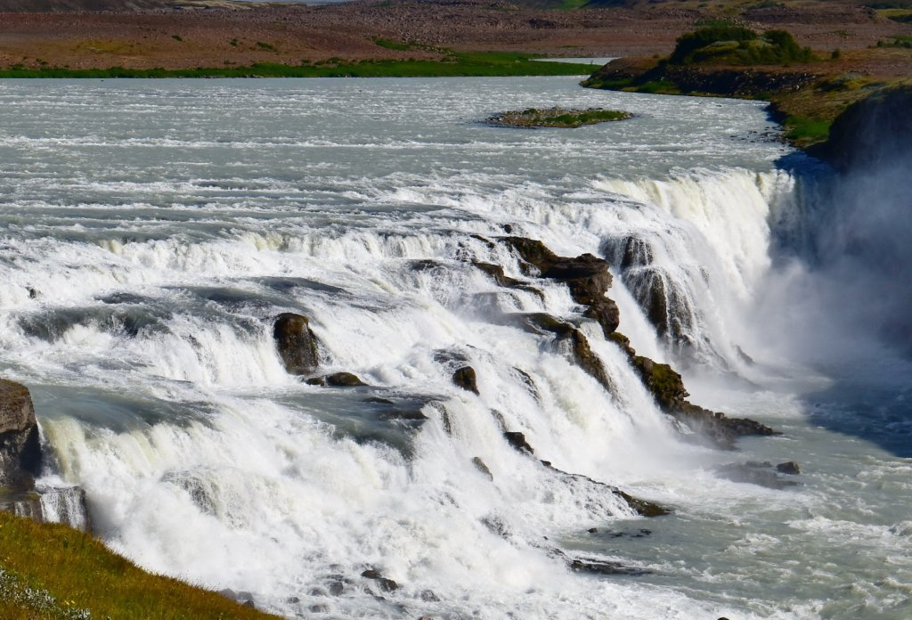
וזו נקודת התצפית של המדרגה העליונה
ומן הנחלים והנהרות – אל המפלים, באיסלנד יש כמה וכמה כאלה, וכאן נסקור שלושה
מהם, כשכל אחד מהם הינו תצוגה מרשימה בפני עצמה, אנחנו מתחילים עם מפל גולפוס
שתי מדרגות יש למפל גולפוס, ושתי נקודות תצפית, כאן אנו מעל המדרגה התחתונה, ממנה נטפס בהמשך במעלה המדרגות ונלך אל התצפית שמעל המדרגה העליונה.

Slide 8
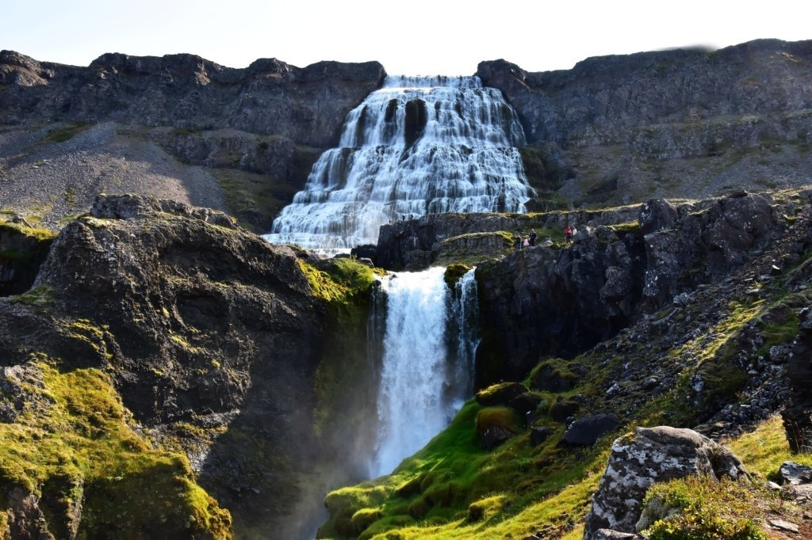
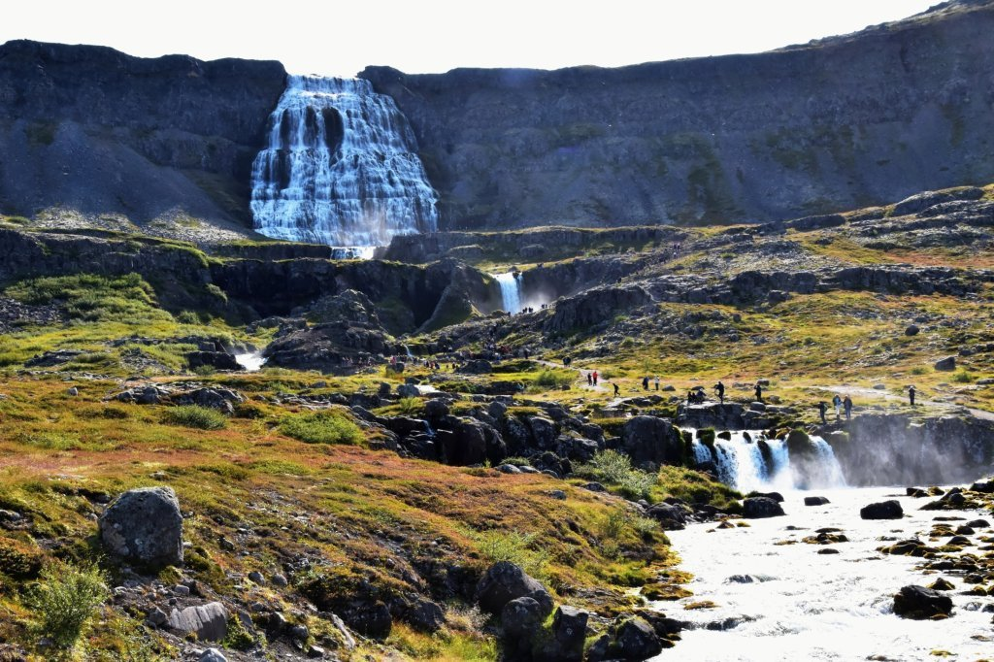
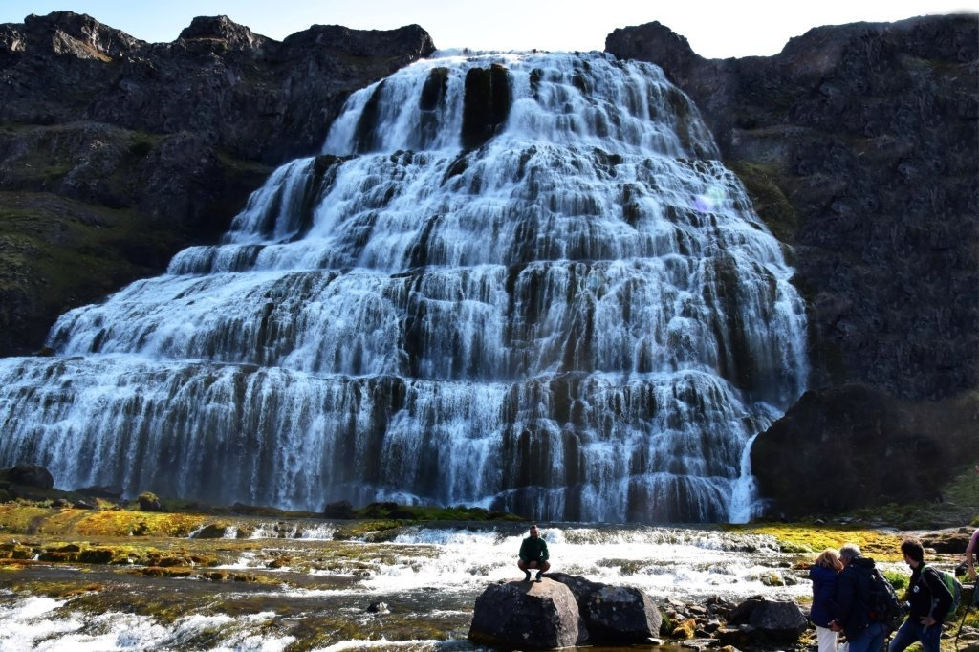
וממפל גולפוס למפל דיניאנדי, שצורתו יוצאת דופן בכך שהוא מתפרש כמניפה על
המצוק ממנו הוא גולש, גם כאן יש שתי מדרגות, ואף שההגעה לעליונה כרוכה בהמון מדרגות גבוהות למדי, מומלץ ביותר להגיע אליה.
וכאן אנו כבר במדרגה העליונה

Slide 9
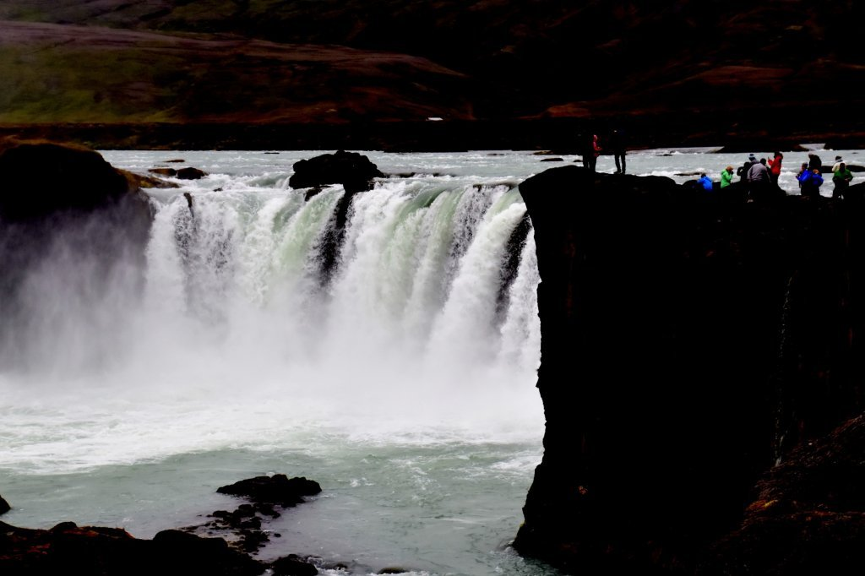
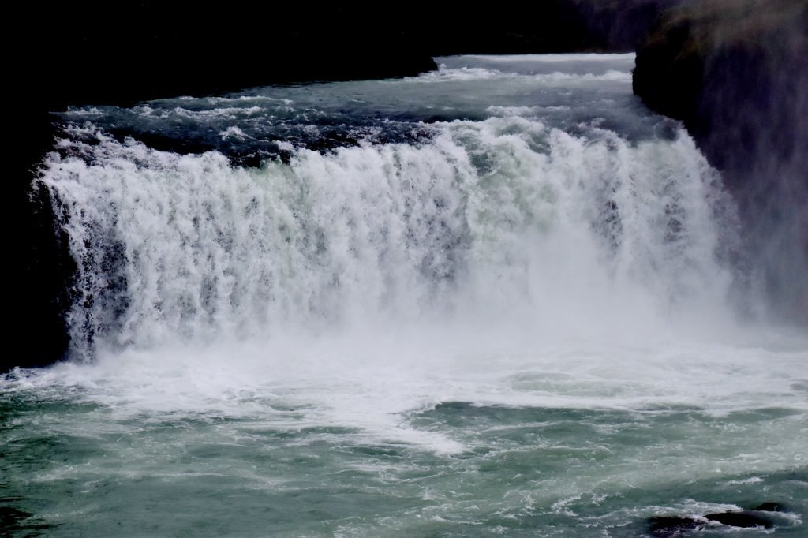
מפל גודהפוס מתחלק לשניים, או אף שלושה חלקים, כפי שרואים למטה

Slide 10
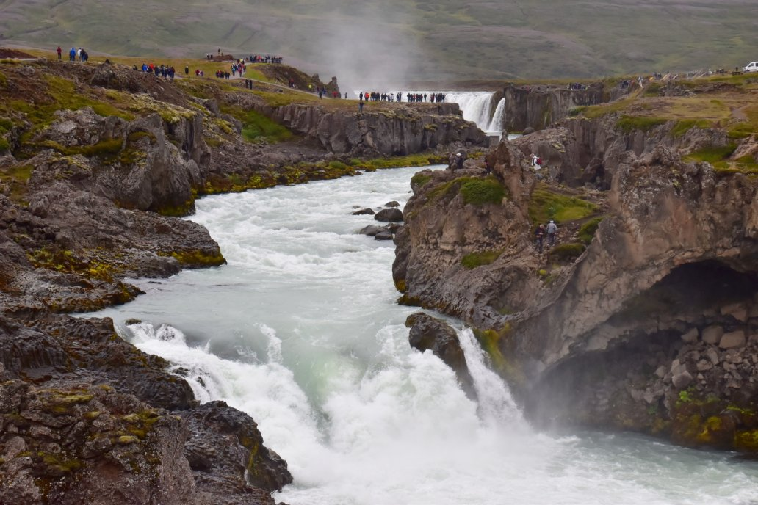
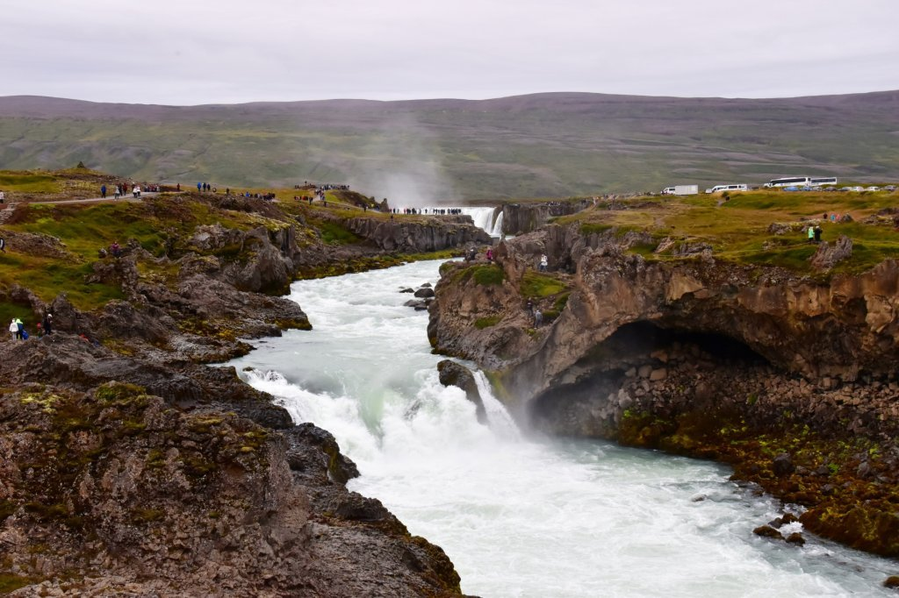
במורד הזרימה ישנן עוד כמה קפיצות, ויפה להעיף מבט לאחור, ולקבל תמונה כללית
של האתר.

Slide 11
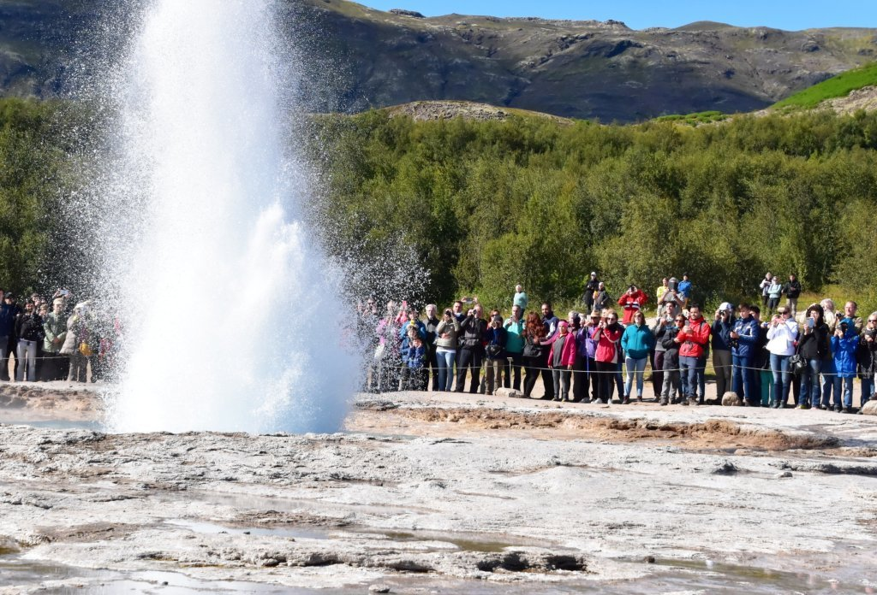
אנחנו חותמים את נושא המים באיסלנד באחד מאתריה המפורסמים ביותר,
והוא...... הגייזר
הגייזר הגדול של איסלנד (שנקרא "הגייזר" כי היה הראשון שנתגלה ופורסם) מתפרץ
מדי כמה דקות, אך לא במרווחים מדוייקים, מה שמעצבן את הצלמים שמסביבו שאצבעותיהם "מתייבשות" על ההדק בין זינוק אחד למישנהו, אך כשהוא מתפרץ הוא
מגיע לגובה של 60 – 70 מטר, וזו תצוגה מדהימה.
הנה לפניכם תוצאות סבלנותי הבלתי מוסברת שלב אחר שלב...

Slide 12
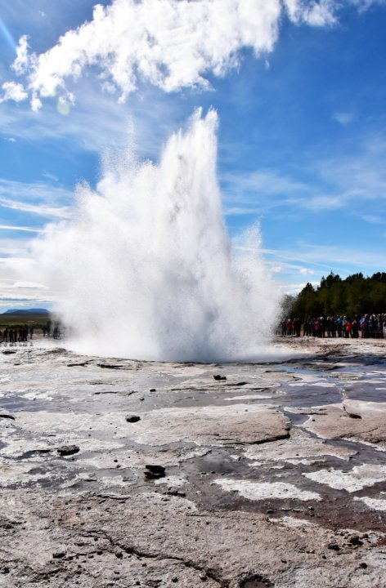
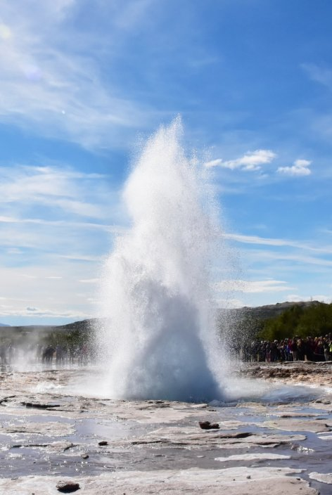
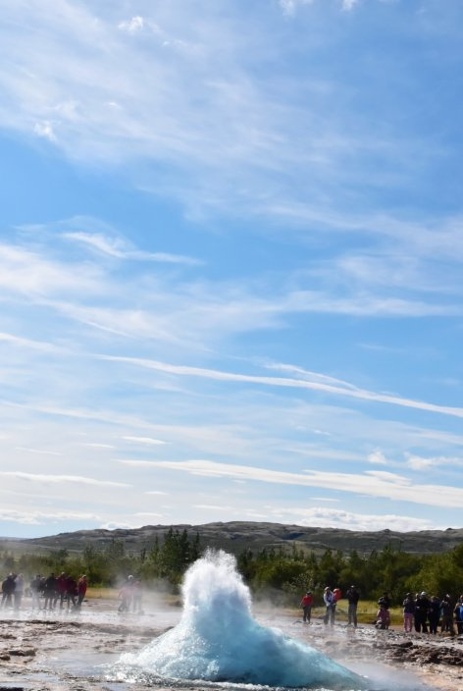
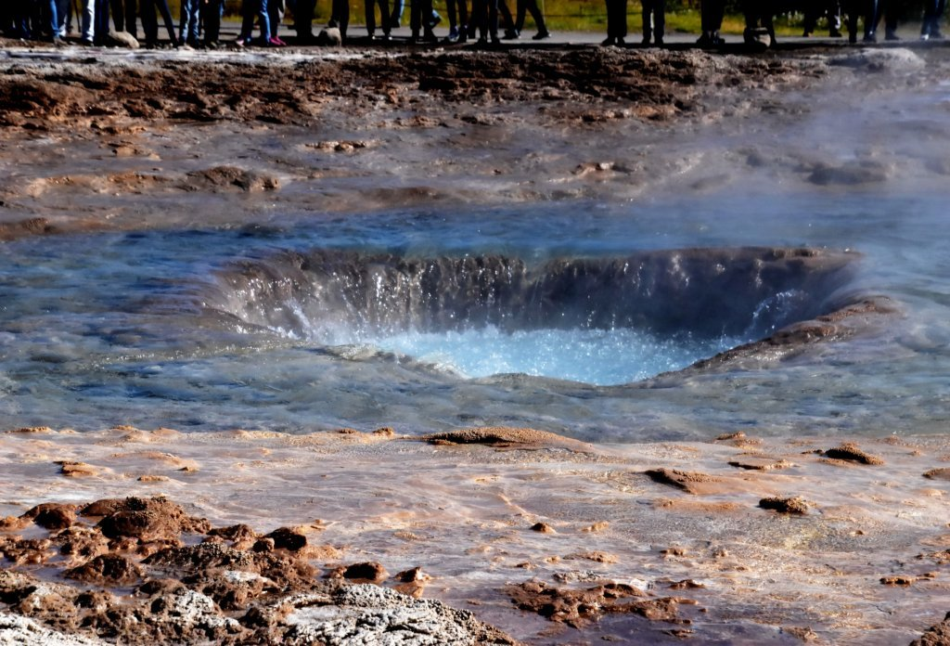
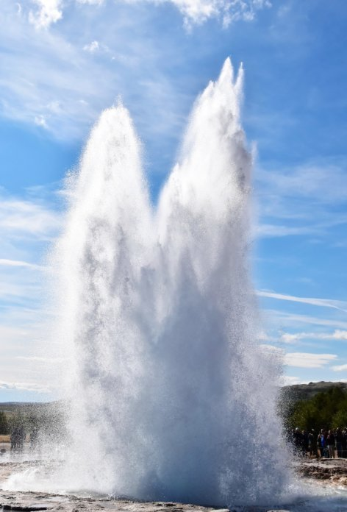
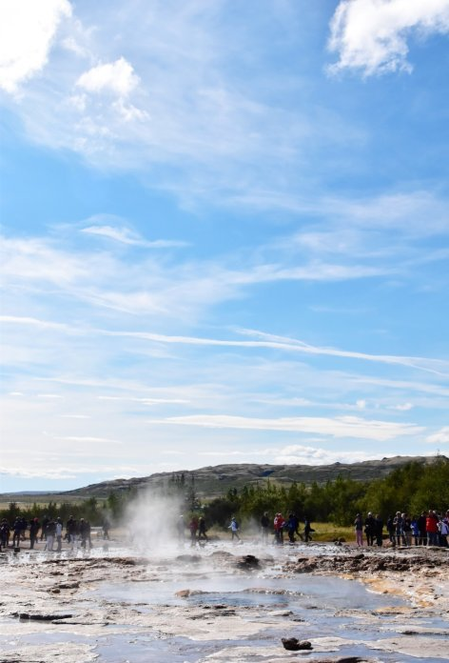
לאחר ההתפרצות – הגייזר נאסף אל עצמו בתוך הבור ממנו התפרץ
לאחר השיא – העוצמה הולכת ונחלשת...
שיא ההתפרצות – בין 60 ל 70 מטר!!!
הגייזר בהתפרצותו
ההתפרצות מתחילה במעין "בועה" שהולכת וגדלה... ואז מתפוצצת כלפי מעלה
הגייזר "אוסף כוח".......

Slide 13
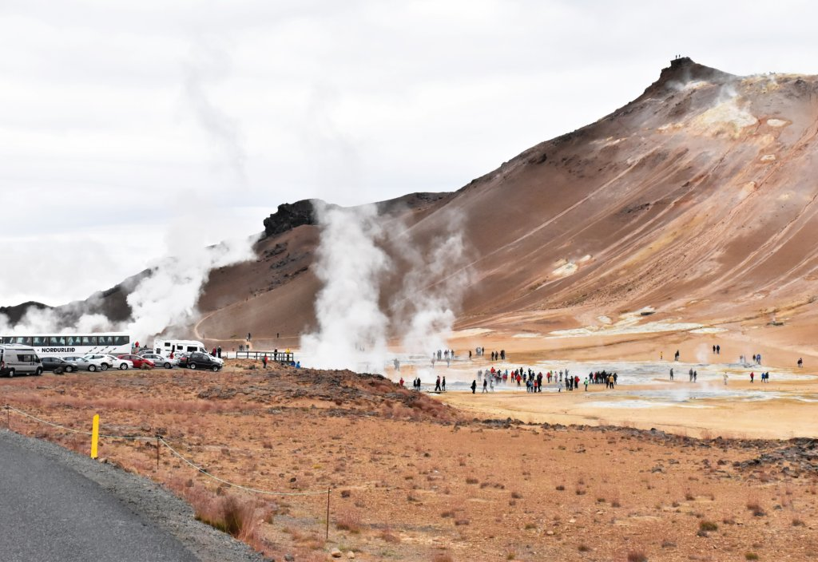
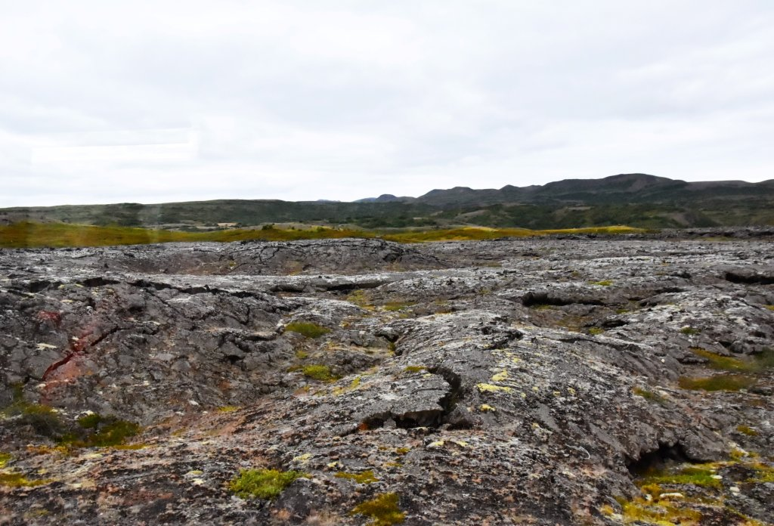
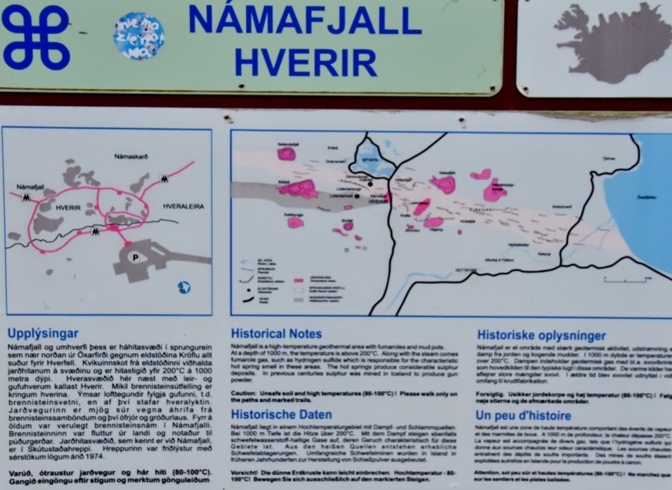
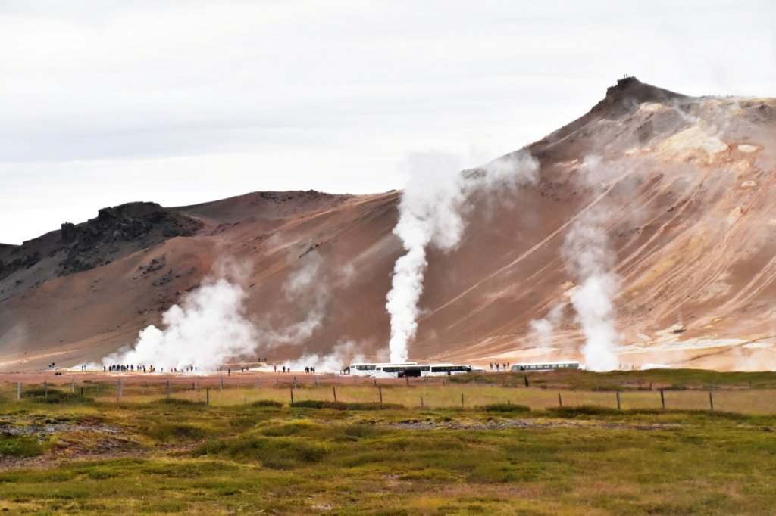
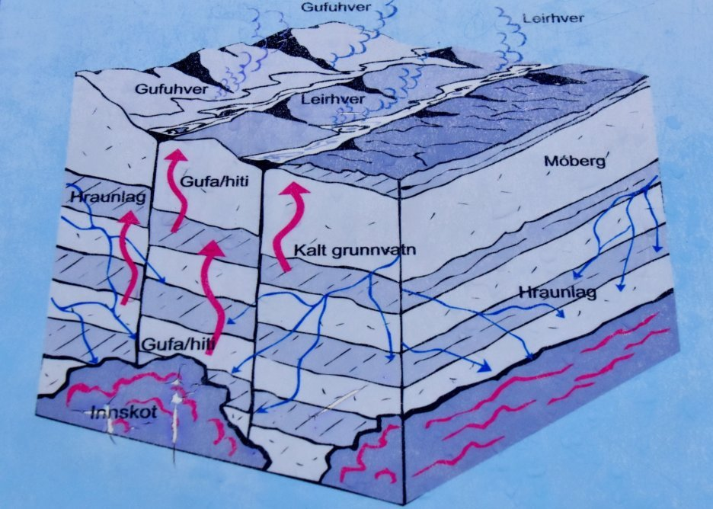
וקצת יותר רחוק רואים "תמרות עשן" של עמודי הקיטור שפורצים מן האדמה באזור
המבעבע אליו אנו מתקדמים.
אנחנו נעים הלאה, וכבר מרחוק ניתן להבחין לצידי הכביש במשטחי לבה שקפאה על
פני המישור, וכוחות תת קרקעיים שעלו ממעמקים קימטו אותה ויצרו בה סדקים.

Slide 14
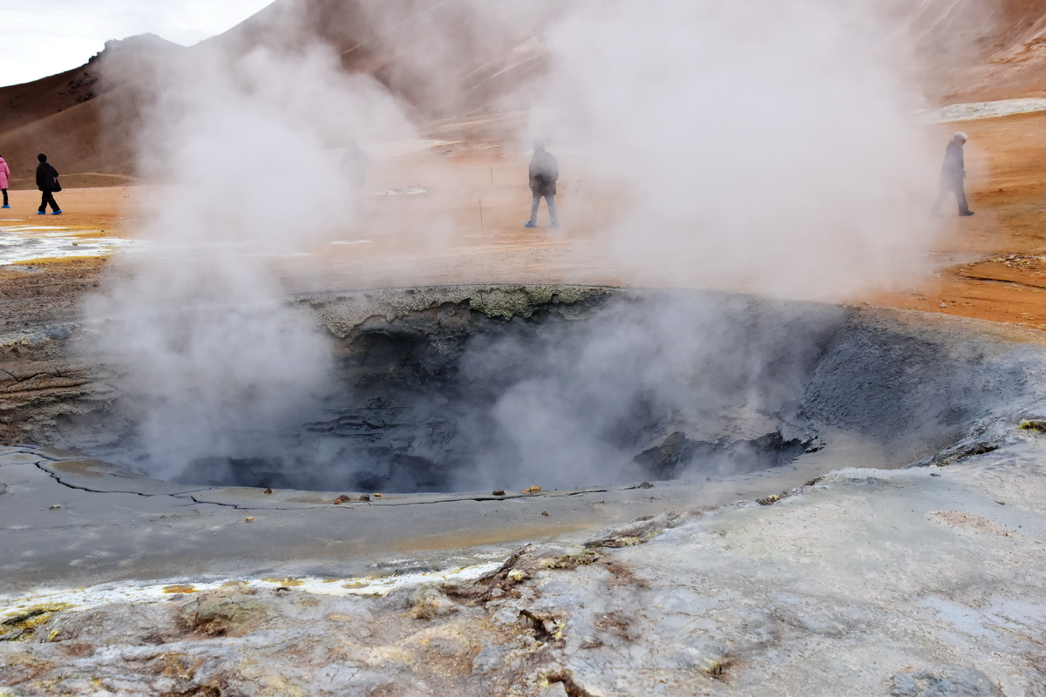
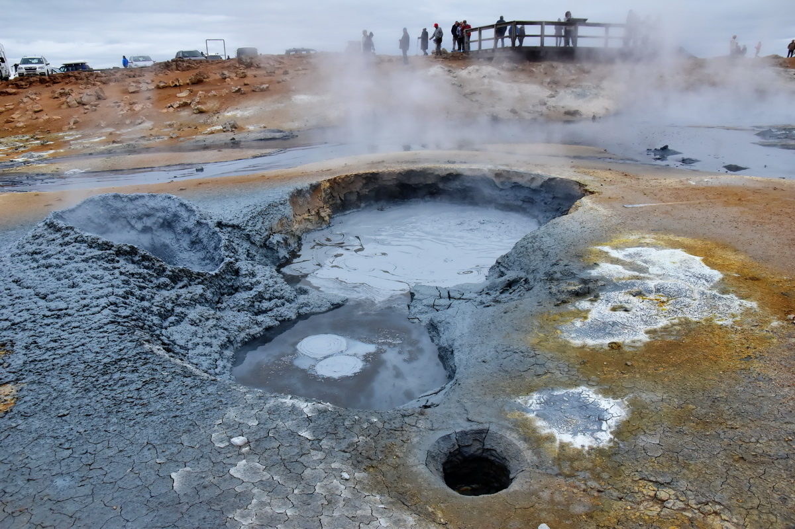
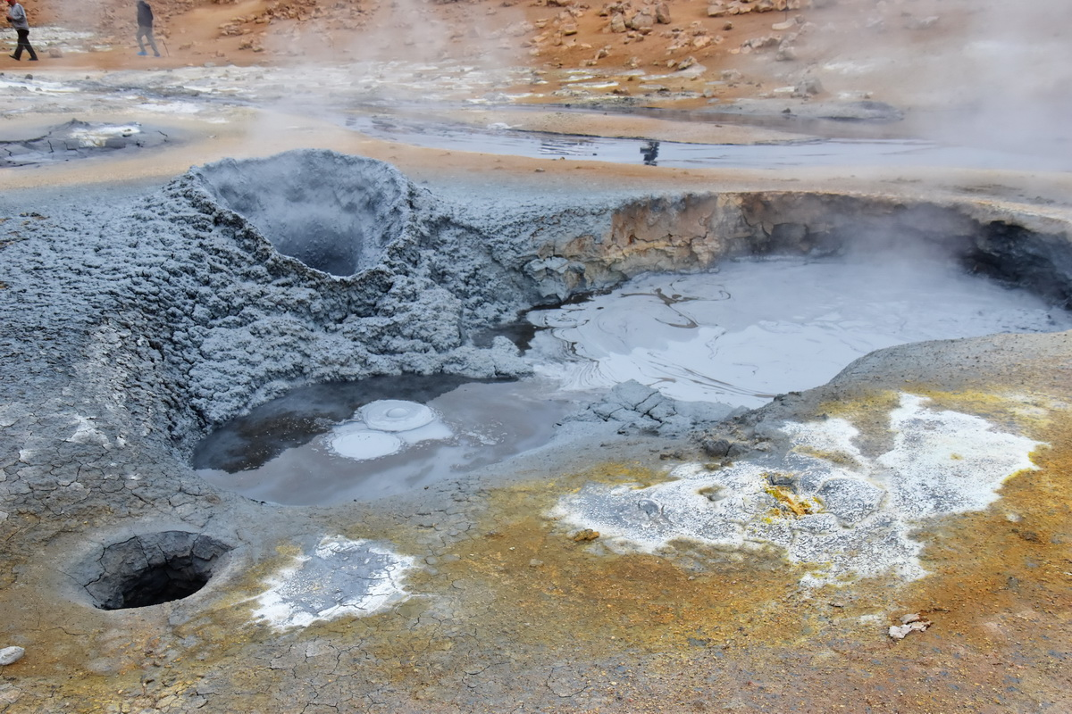
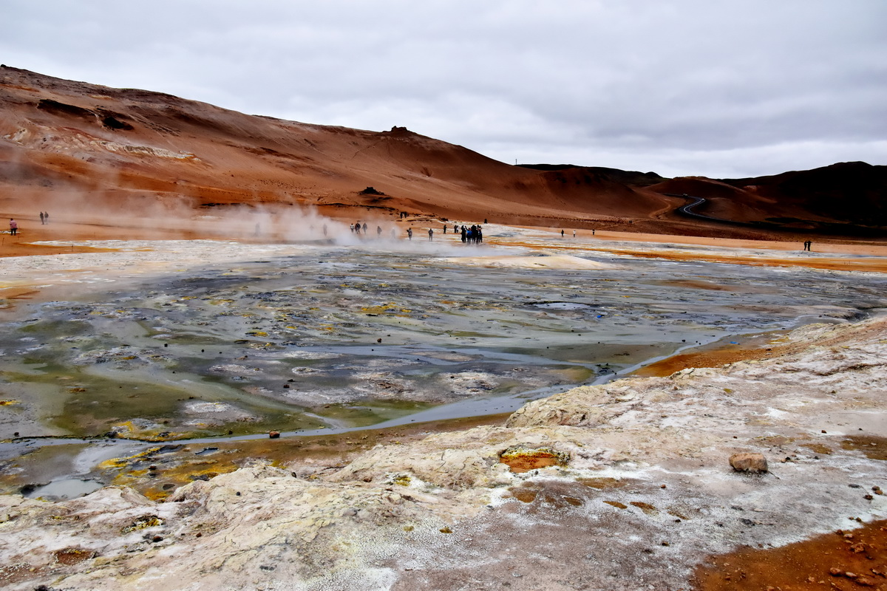
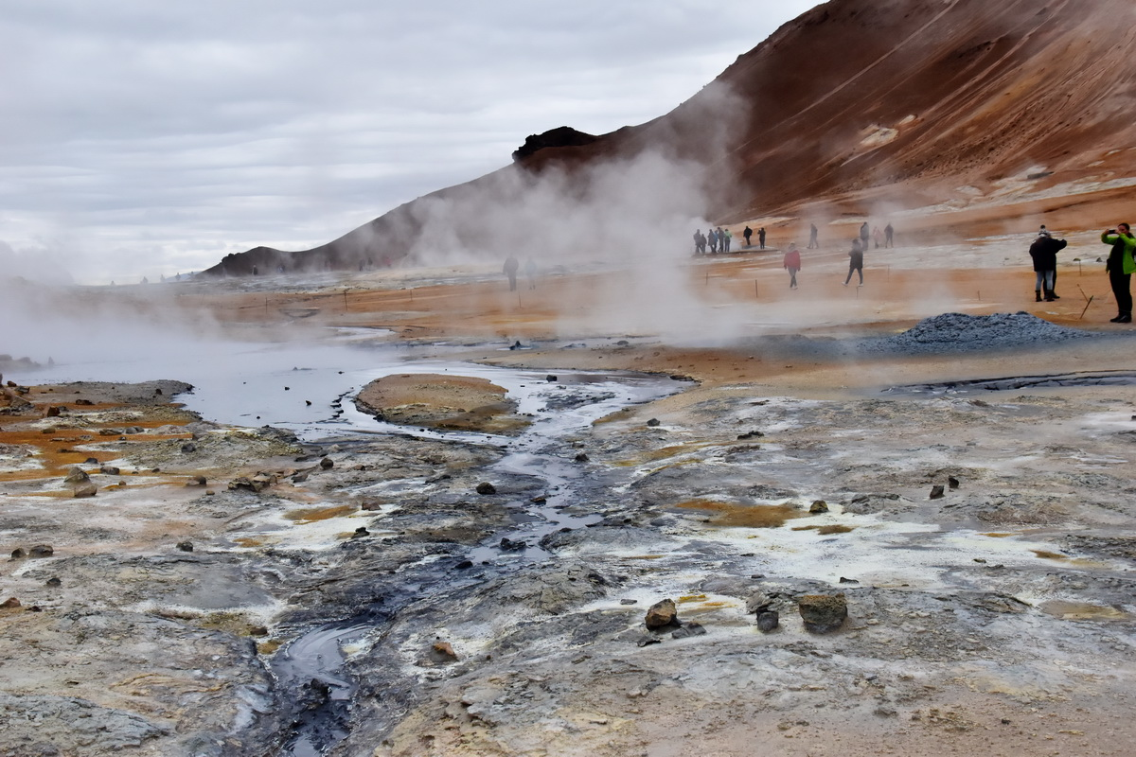
כמובן שהבוץ שבבורות השונים מבעבע וקופץ – מחזות שתמונות הסטילס לא כ"כ ממחישות, ואכן - יש לי גם כמה סירטונים, אלא שה"נפח" של סירטונים אלה הוא ענקי, ואין לי אפשרות לשלבם במצגות שחייבות לשמור על נפח נמוך כדי לעבור ברשת.
אנחנו יוצאים לשיטוט חופשי בין הבורות, הבריכות, פרצי האדים הלבנים וכד',
הרבה אין לי מה להסביר, אז נהנה ממראות ה"יורה הרותחת" הזו שממחישה
למעשה את שנעשה אי שם בגהינום שבמעבה האדמה.

Slide 15
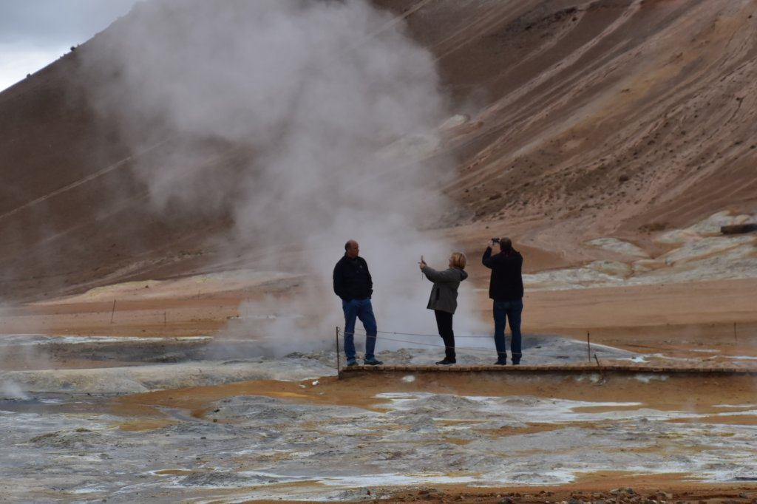
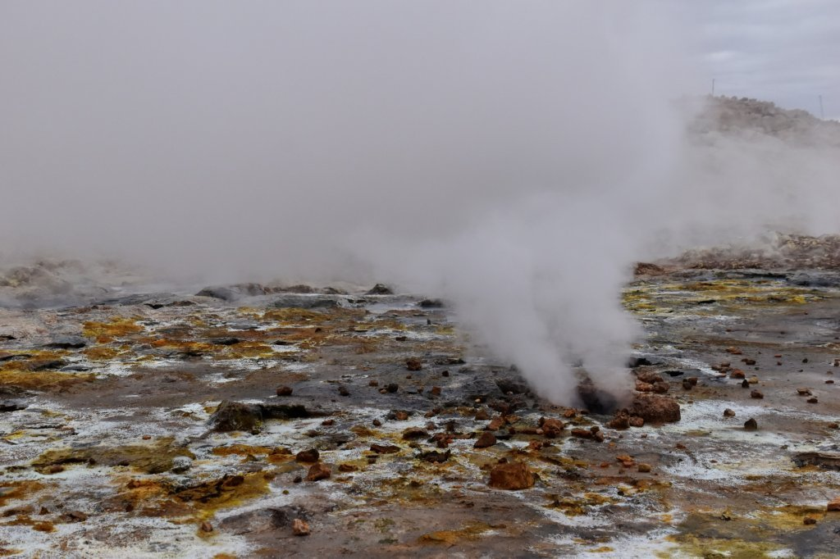
עוד כמה נקודות רותחות... ונתקדם

Slide 16
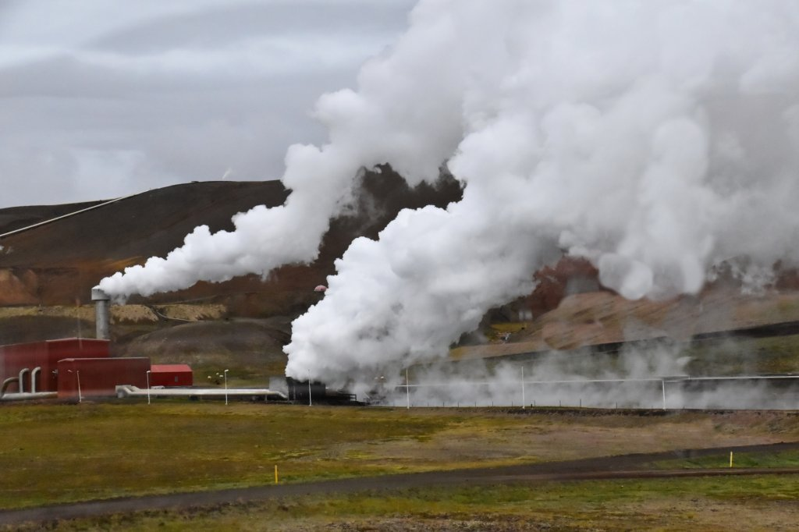
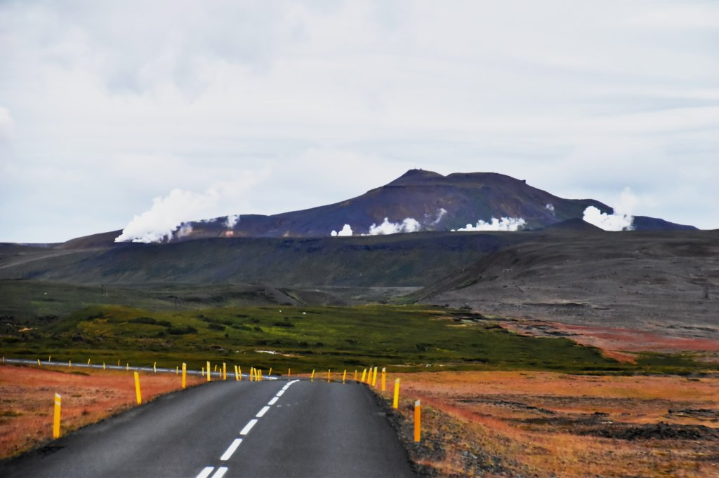
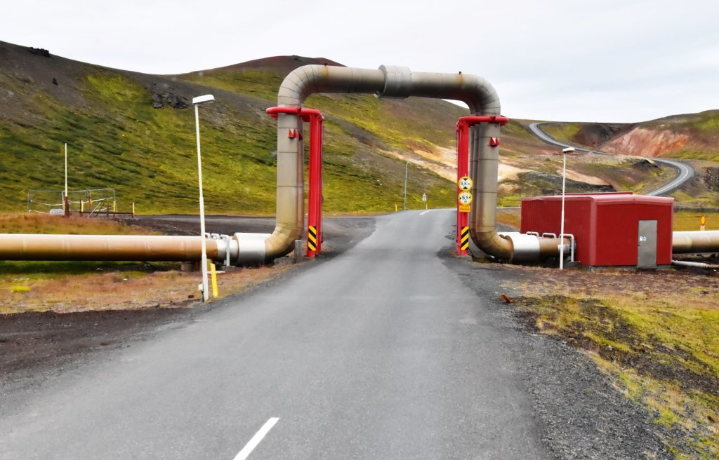
כשמתקרבים, עוברים בתוך "שער" הבנוי מצינורות הקיטור אדיר הקוטר, ועכשיו אנו מוקפים מכל עבר בצינורות הענק, מבני התחנה האדירים, כיפות המתכת שבתוכם
מתחברים הצינורות אל ה"בארות" מהם פורץ הקיטור אל פני האדמה.
אנחנו ממשיכים לעבר הר הגעש קרפלה, אלא שבדרכנו אנו נתקלים בעוד תופעה
מדהימה, על מדרונות ההרים שלפנינו, ומסביבנו, עולים עמודי קיטור ענקיים.
כשמתקרבים – מתברר שאנחנו בתחומי תחנת כוח (חשמל) ענקית, שניזונה להפעלתה
מן הקיטור הבוקע מתוך האדמה.

Slide 17
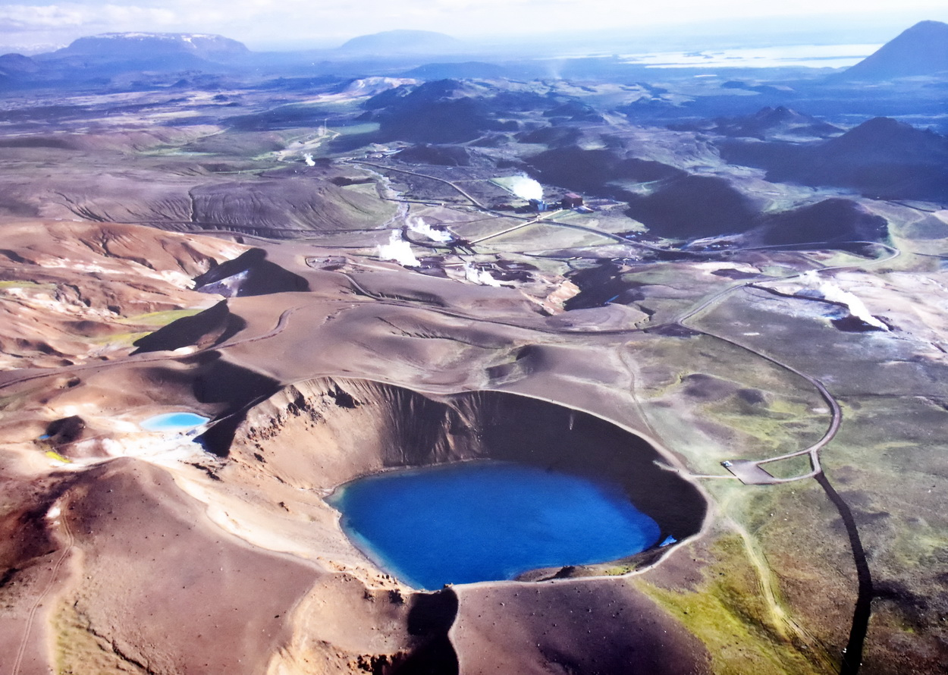
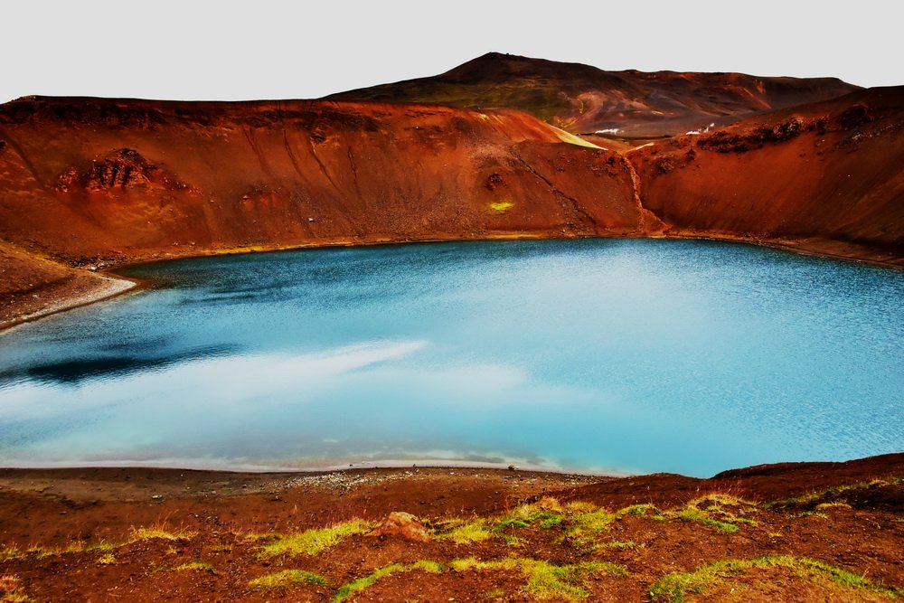
וכך זה נראה מגובה העיניים, ובמגבלות התפיסה של עדשת מצלמתי.
והיעד הבא הוא הר הגעש קרפלה, שהינו הר געש כבוי שבלועו ניקוו מי תהום שהפכו
אותו לאטרקציה ממש. אף אחד לא יכול להתחרות בתצלום אויר של אתרים מסוג זה, אז אשתמש בקטע מלוח ההסבר כדי להביא את המראה ממעוף הציפור.

Slide 18
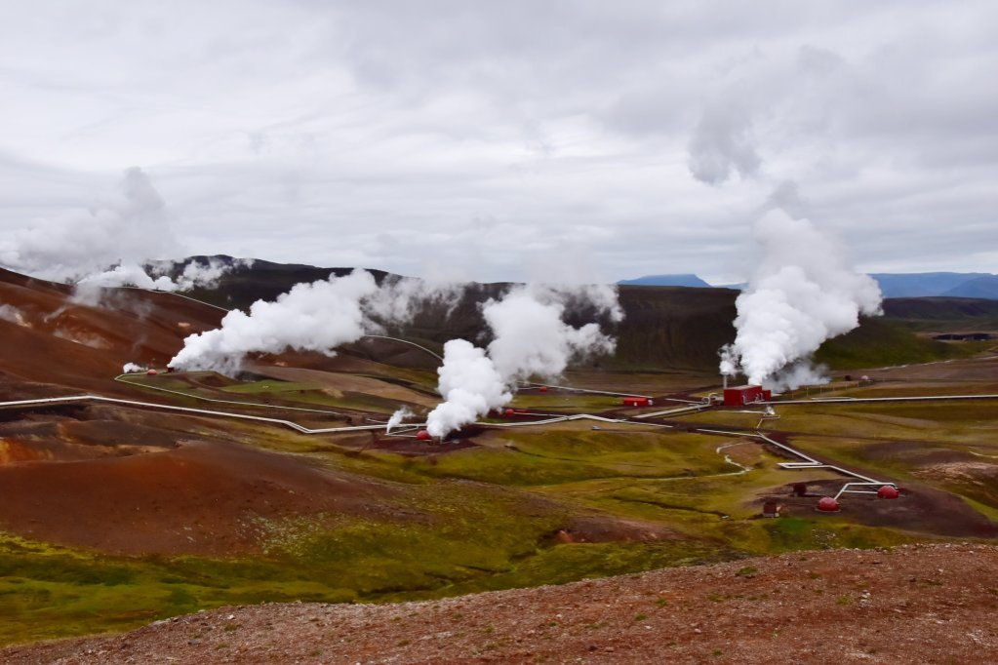
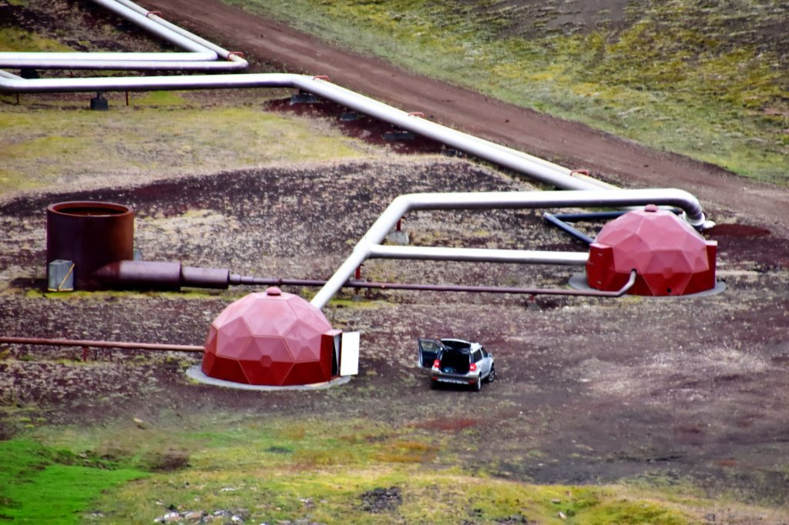
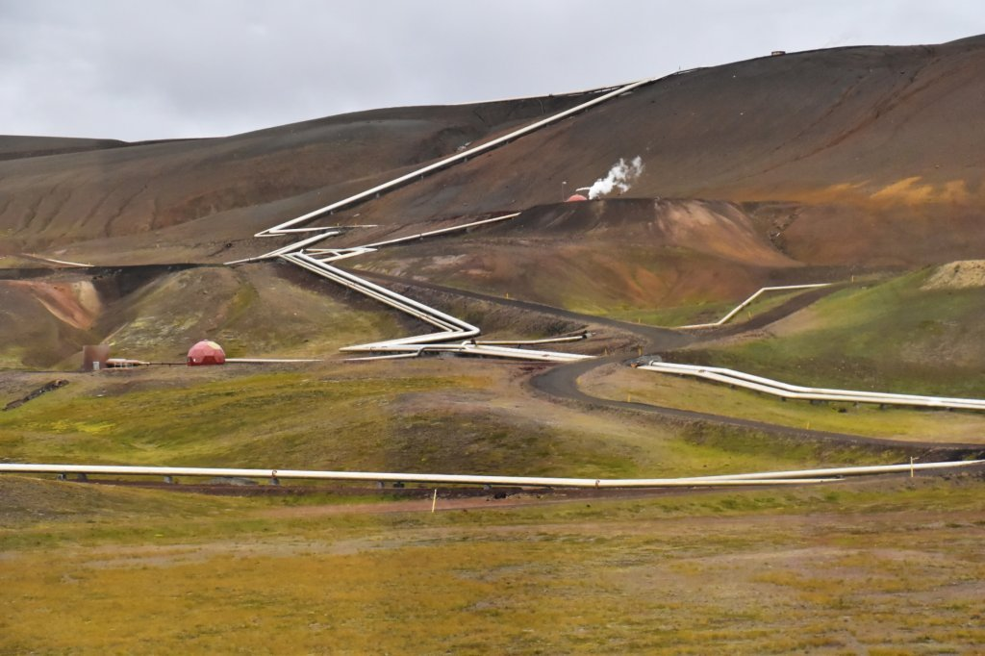
לפניכם מערכת הצינורות האימתנית אשר מתקדמת בזיג-זג כדי לשבור את מהירות
זרימת הקיטור בצנרת, ניתן לראות את המבנים הכיפתיים שבתוכם נדחס הקיטור מן האדמה אל הצינורות, ומגיע עימם אל המבנים שבתוכם הטורבינות

Slide 19


עוד מבט או שניים על המערכת כולה, ועל מבנה הטורבינות אדיר המימדים, ואנו מסיימים את מסענו באיסלנד בעקבות התפרצות הר הגעש.

Slide 20

ועד כאן תצוגת נופיה המדהימים של איסלנד, כאשר נגענו באפס קצהו של האי שטוף המים ומכוסה השלג במרבית ימות השנה (שבחלקם
ניראית השמש במשך כארבע שעות בלבד לאורך היממה),
צילום ועריכת המצגת, (למעט תצלומי זרימת הלבה) – יגאל מורג.
לתגובות – morag-i@013.net
ולמעבר לאתר האינטרנט שלי – ליחצו כאן

